Slide 1
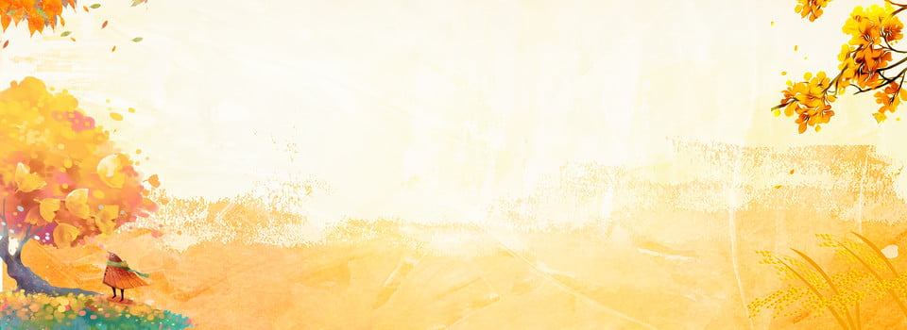
ỦY BAN NHÂN DÂN QUẬN LONG BIÊN
TRƯỜNG MẦM NON TUỔI HOA
******
LÀM QUEN VĂN HỌC
Đề tài: Truyện “ Bác sĩ chim”
Lớp : Mẫu giáo bé C3
Giáo viên thực hiện: Nguyễn Thúy Anh
Năm học: 2022- 2023

Slide 2
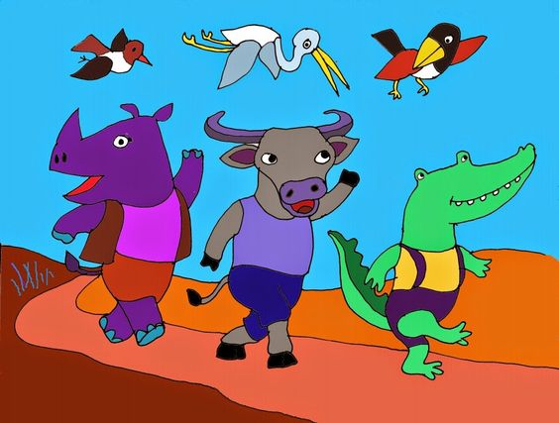
Lần 1: Cô kể diễn cảm
Bác sĩ chim

Slide 3
Lần 2: Cô kể kết hợp pp và đàm thoại

Slide 5
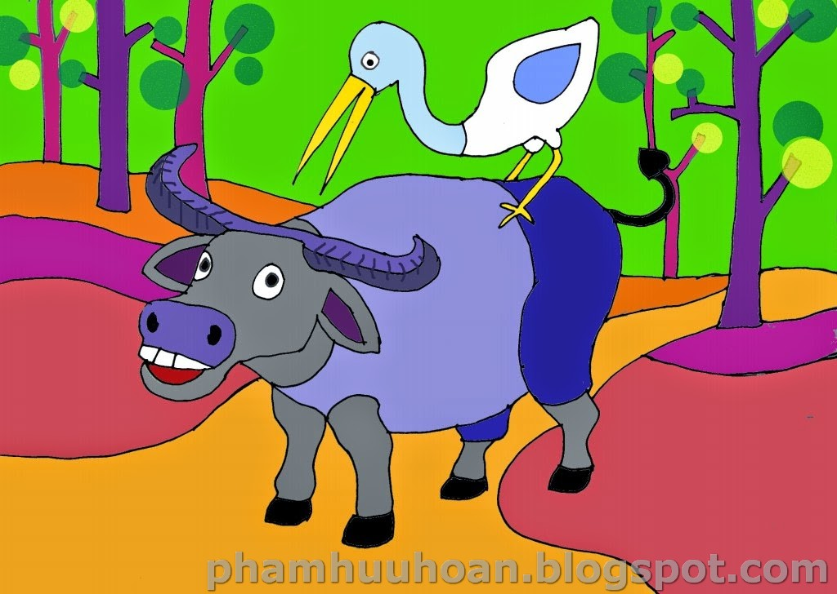

Slide 6
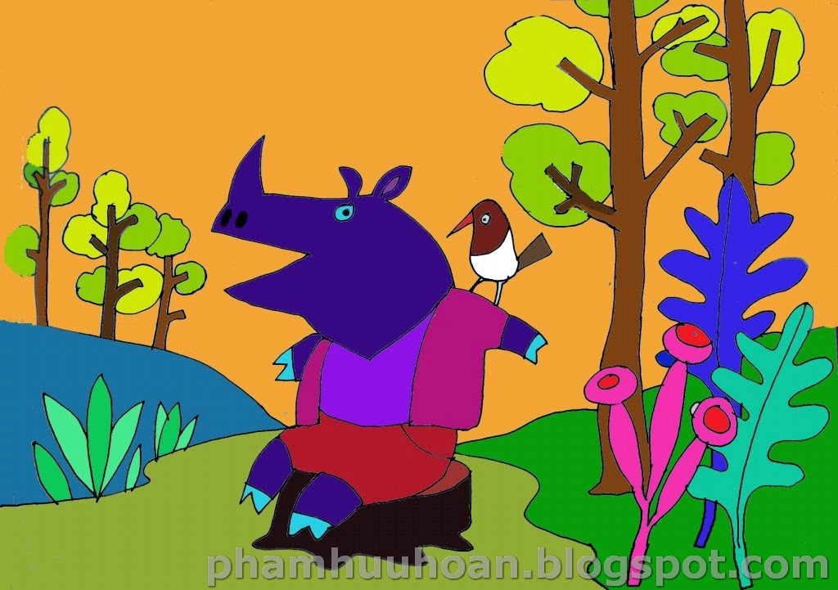

Slide 7
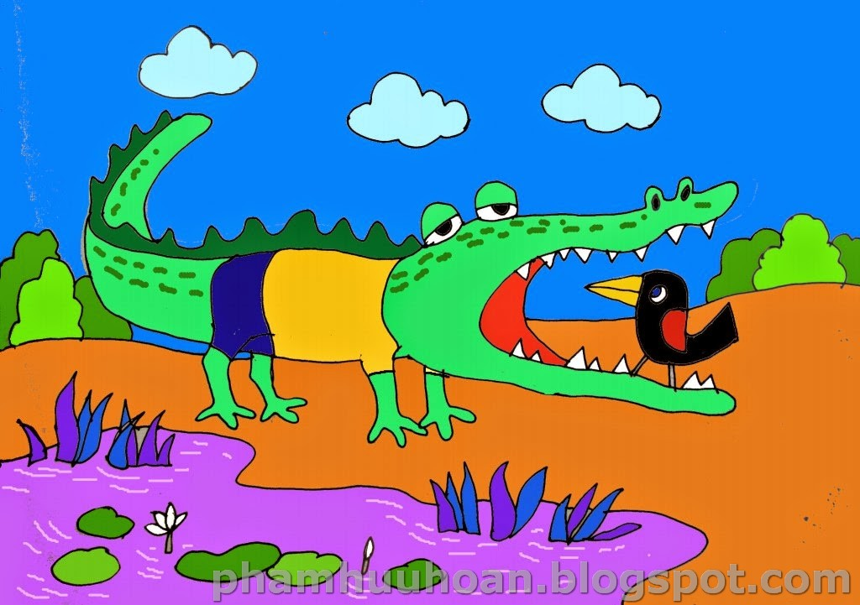

Slide 8
Đàm thoại nội dung bài thơ

Slide 9
Đàm thoại:
Cô vừa kể cho các con nghe câu chuyện gì ?
Trong câu truyện có các nhân vật nào ?

Slide 10
Bệnh nhân đầu tiên của bệnh viện là ai ?
Bệnh nhân đã mắc bệnh gì ?
Tại sao bệnh nhân trâu bị ngứa ?
Ai đã chữa bệnh cho trâu ?

Slide 11
Bệnh nhân thứ hai là ai ?
Bác sĩ chim bắt ve chữa bệnh cho tê giác như thế nào ?

Slide 12
Bệnh nhân thứ ba là ai ?
Tại sao cá sấu phải đến bệnh viện ?
Bác sĩ chim chữa bệnh cho cá sấu như thế nào ?

Slide 13
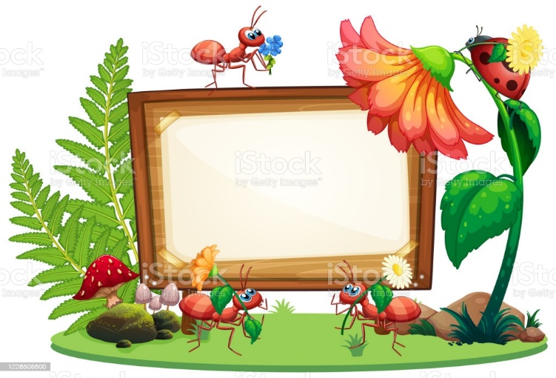
Lần 3: Trẻ xem rối bóng

Slide 14
Hẹn gặp lại các con !

